Slide 1
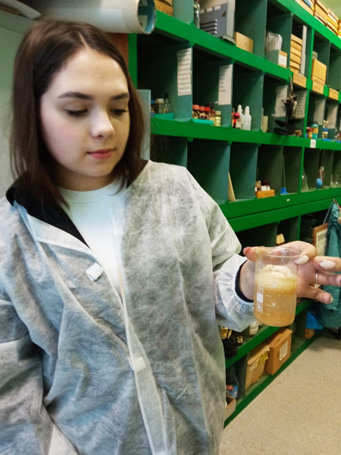
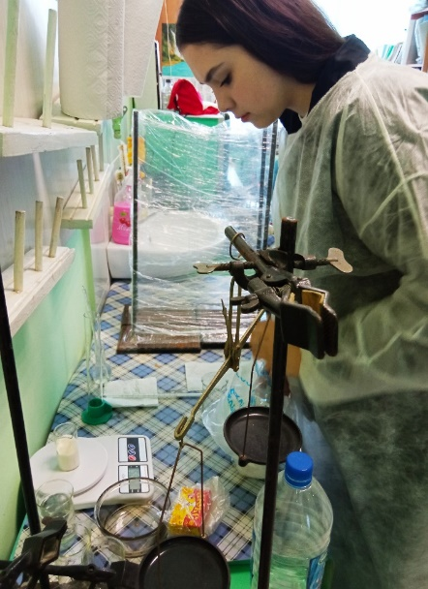
МУНИЦИПАЛЬНОЕ БЮДЖЕТНОЕ ОБЩЕОБРАЗОВАТЕЛЬНОЕ УЧРЕЖДЕНИЕ
КЛИМОВСКАЯ СРЕДНЯЯ ОБЩЕОБРАЗОВАТЕЛЬНАЯ ШКОЛА №2
ВЛИЯНИЕ НА СПИРТОВОЕ БРОЖЕНИЕ ДРОЖЖЕЙ РАЗЛИЧНЫХ УСЛОВИЙ ВНЕШНЕЙ СРЕДЫ
Автор:
Астапенко Юлия Александровна 25.08.2007, ученица 10 класса
МБОУ Климовской СОШ № 2
Руководитель:
Сусоколова Оксана Валентиновна, учитель биологии и химии Климовской СОШ № 2

Slide 2
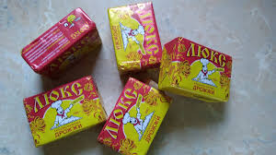
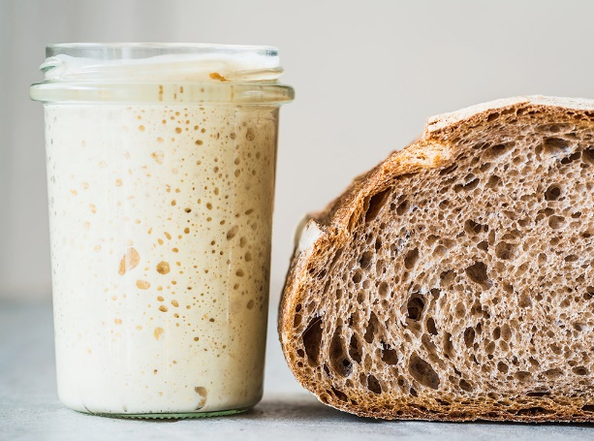
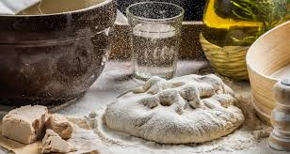
В процессе жизнедеятельности дрожжи потребляют сахар и выделяют углекислый газ и этиловый спирт, которые поглощаются тестом и впоследствии выделяются тестом под воздействием температуры в процессе выпечки. Увеличение объёма и разрыхление теста обусловлено углекислым газом. Добавление в тесто небольшого количества сахара резко увеличивает активность дрожжей, в то время как большое количество сахара и добавление соли подавляет их активность. Скорость метаболизма дрожжей также сильно зависит от температуры.

Slide 3
Цель : определить влияние некоторых условий внешней среды на интенсивность спиртового брожения пекарских дрожжей.
Задачи:
Определить влияние концентрации раствора сахарозы на интенсивность брожения;
Определить влияние температуры раствора сахарозы на интенсивность брожения;
Определить влияние геометрических фигур( куб, конус, пирамида) на интенсивность брожения;
Определить влияние музыки разных жанров (классической и рок) на интенсивность брожения;
Дать рекомендации: какие условия наиболее благоприятны для хлебопечения.

Slide 4
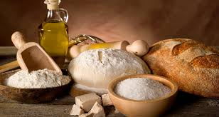
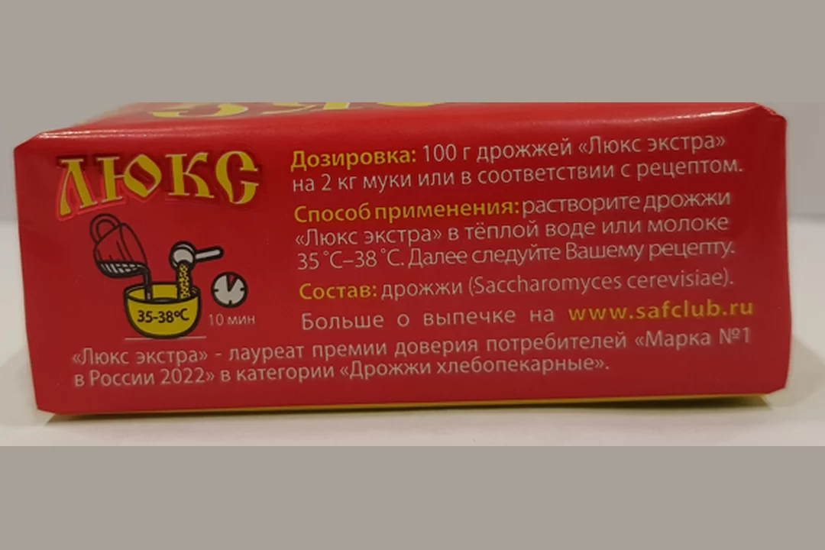
Гипотеза: условия внешней среды влияют на интенсивность спиртового брожения дрожжей.

Slide 5
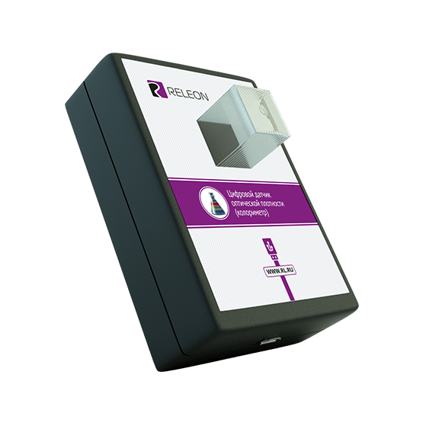
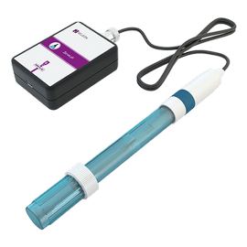
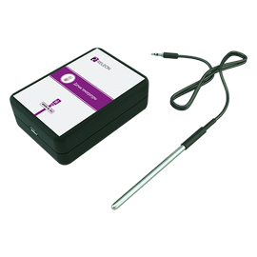
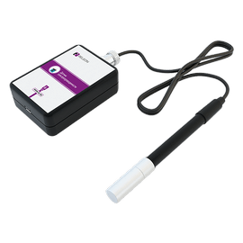
Методы и методики исследования:
1. Литературный.
2. Статистический
3. Экспериментальный

Slide 6
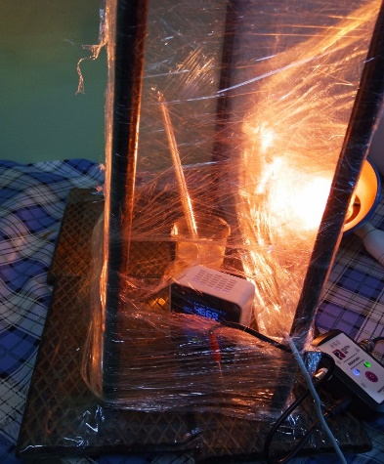
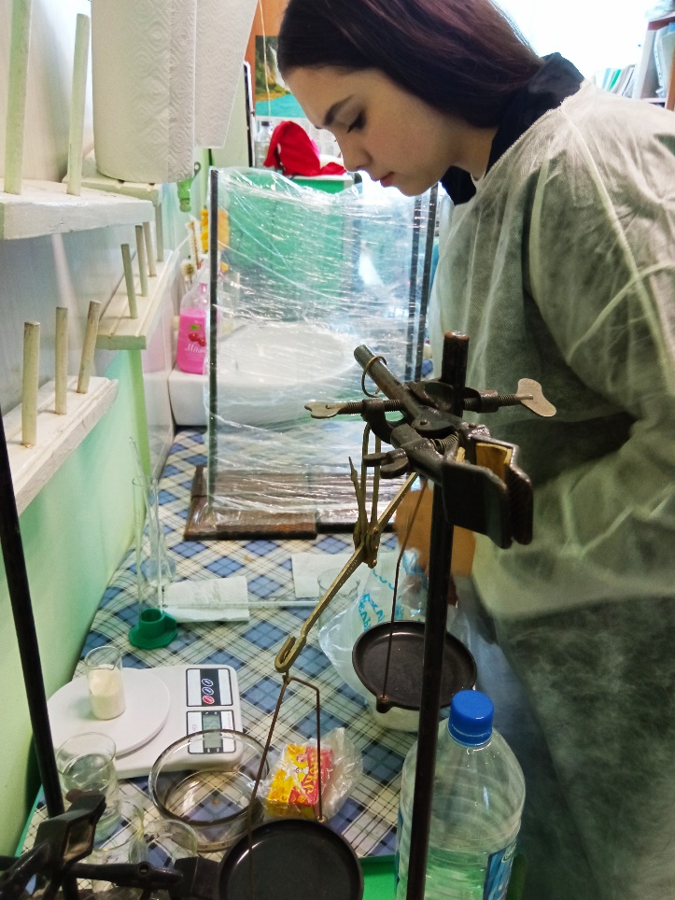
Методика приготовления раствора сахарозы и дрожжей:
1. взвешиваем навеску 50 г или 15 г сахара. Доводим дистиллированной водой до объёма 100мл. Нагреваем до определённой температуры (25оС или 31оС). Воду для контрольной группы не подогревали. Проводим измерения показаний с помощью датчиков: рН метра, оптической плотности, датчика электропроводности, датчика температуры раствора лаборатории «Релеон» «Биология-5».
2. добавляем 10 г дрожжей. Дрожжи хлебопекарные прессованные «Люкс экстра». Между опытами дрожжи хранились в холодильнике при температуре +4оС.
3. помещаем открытый сосуд с раствором сахара и дрожжей в самодельную камеру. Внутрь камеры помещались датчики измерения температуры раствора и показателей воздуха. Температура поддерживалась с помощью инфракрасной лампы.
4. после определённого времени (15 или 30 минут) проводились измерения всех показателей.
5. при изучении воздействия геометрических фигур, раствор помещался под бумажную модель куба, конуса, пирамиды.
6. при изучении воздействия музыки, возле камеры включалась определённая музыка только для изучаемого раствора. Все остальные объекты выносились из помещения.
7. каждый опыт проводился на свежеприготовленном растворе сахара и дрожжей.

Slide 7
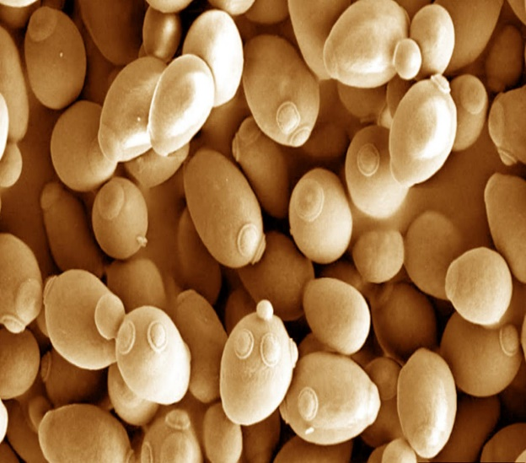
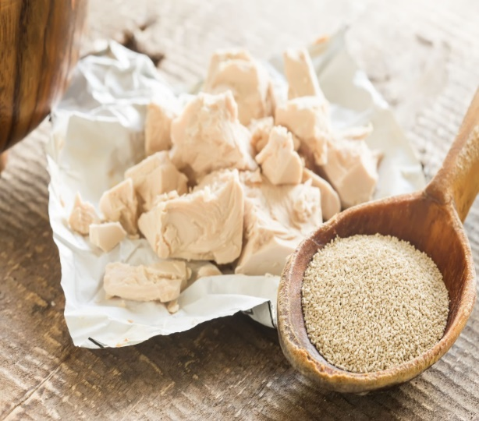
Объект исследования
Дрожжи – жизненная форма грибов, представленная одиночными почкующимися клетками. Дрожжи, которые используются человеком, принадлежат к отделу Аскомицеты и постоянно существуют в одноклеточном виде. Дрожжи: значение для человека:
1. Производство пищевых продуктов и напитков брожения (хлебопечение, пивоварение, виноделие).
2. Источник ингредиентов и добавок для пищевых производств.
3. Источник рибофлавина (витамин В2) и органических кислот.
4. Источник пробиотиков и биотерапевтических веществ.
5. Модельные объекты в биологических исследованиях.

Slide 8
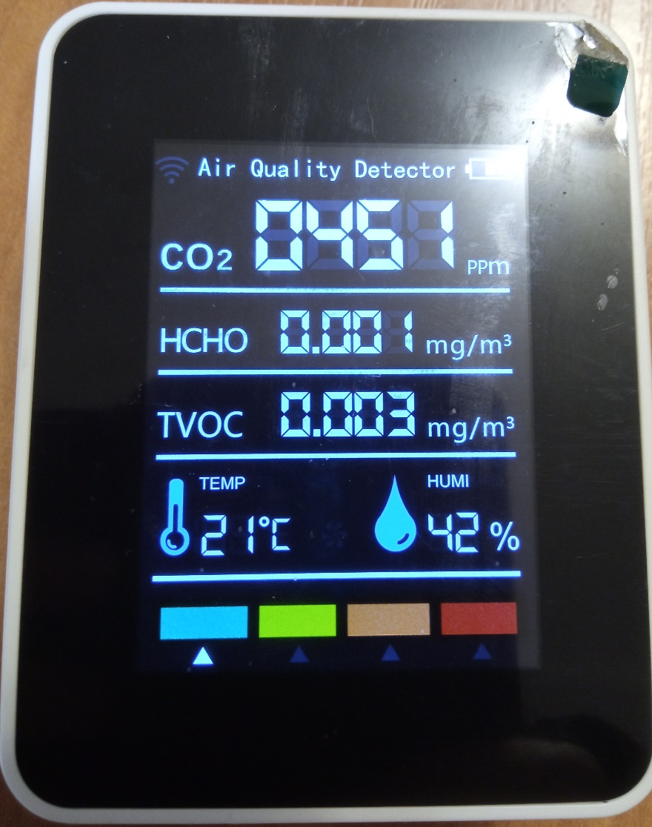
Практическая часть
Показания СО2 при нормальных начальных значениях 0440-0445ppm через 10 минут достигали значения 5000 ppm и больше не менялись, что связано с чувствительностью датчика. Аналогично показания НСНО (формальдегида) поднимались с 0,001 до 1,999 mg/m3 во всех опытах; показания TVOC (летучие органические соединения) в конце опыта составляли 4,983 mg/m3 за исключение трёх случаев.

Slide 9
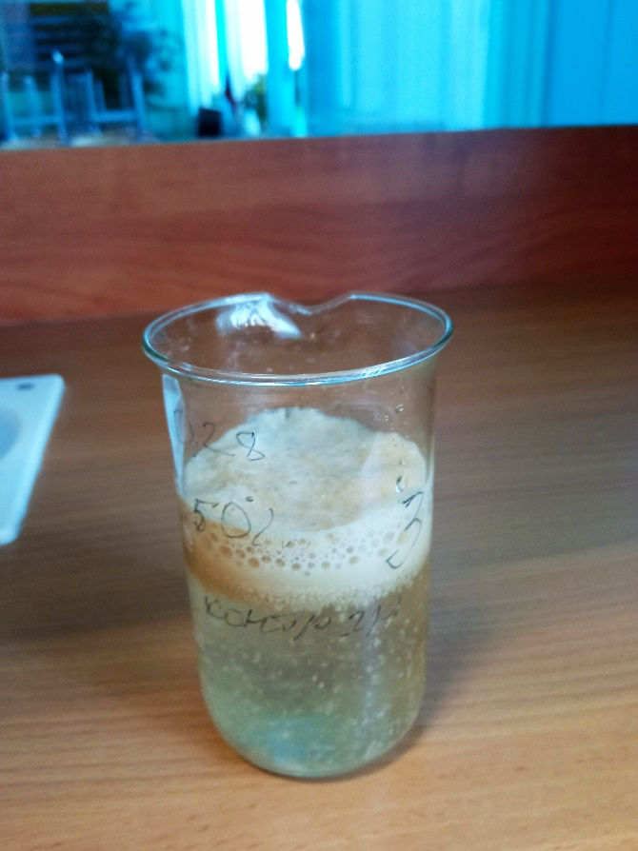
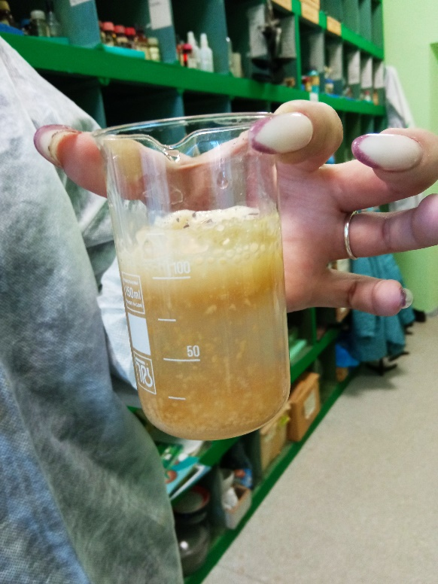
Вид раствора:
1. Концентрация раствора сахара 15%, начальная температура раствора 25оС, время опыта 15 минут
2. Концентрация раствора сахара 15%, начальная температура раствора 31оС, время опыта 15 минут
3. Концентрация раствора сахара 15%, начальная температура раствора 31оС, время опыта 30 минут
4. Концентрация раствора сахара 50%, начальная температура раствора 25оС, время опыта 15 минут
5. Концентрация раствора сахара 50%, начальная температура раствора 31оС, время опыта 15 минут
6. Концентрация раствора сахара 50%, начальная температура раствора 31оС, время опыта 30 минут

Slide 10
Воздействие на раствор | Вид раствора | Разница между начальной и итоговой температурой | Разница между начальным и итоговым рН | Разница между начальной и итоговой оптической плотностью | Разница между начальной и итоговой электропроводностью
Контрольная группа | 1 | 0 | 2,7 | 1,97 | 222
 | 2 | 1 | 3,7 | 1,73 | 210
 | 3 | 1 | 4,08 | 1,77 | 181
 | 4 | 2 | 1,94 | 0,99 | 31
 | 5 | 2 | 0,96 | 0,38 | 109
 | 6 | 1 | 3,03 | 1,94 | 17
Средние показатели |  | 1,4 | 2,74 | 1,46 | 128
Воздействие классической музыки | 1 | 9 | 2,2 | 2,13 | 343
 | 2 | 5 | 3,61 | 2,07 | 368
 | 3 | 4 | 9,4 | 2,16 | 374
 | 4 | 1 | 2,8 | 1,33 | 15
 | 5 | 4 | 6,08 | 0,81 | 86
 | 6 | 2 | 8,1 | 1,49 | 17
Средние показатели |  | 4,2 | 5,49 | 1,67 | 200,5
Воздействие музыки рок-групп «Ария» и «Чёрный кофе» | 1 | 4 | 8,4 | 0,36 | 330
 | 2 | 3 | 2,8 | 1,59 | 236
 | 3 | 3 | 3,5 | 2,43 | 477
 | 4 | 1 | 1,6 | 1,16 | 13
 | 5 | 9 | 3,08 | 1,78 | 190
 | 6 | 1 | 1,2 | 1,53 | 0
Средние показатели |  | 3,3 | 3,43 | 1,48 | 207,7
Раствор, помещённый под модель куба | 1 | 2 | 1,48 | 1,93 | 274
 | 2 | 0 | 3,3 | 2,03 | 370
 | 3 | 6 | 3,03 | 1,76 | 331
 | 4 | 4 | 7,1 | 0,53 | 5
 | 5 | 2 | 2,1 | 1,3 | 59
 | 6 | 2 | 4,3 | 1,72 | 82
Средние показатели |  | 2,7 | 3,6 | 1,55 | 186,8
Раствор, помещённый под модель конуса | 1 | 0 | 2,7 | 1,85 | 287
 | 2 | 2 | 4,9 | 1,86 | 313
 | 3 | 5 | 0,9 | 1,95 | 248
 | 4 | 2 | 2,4 | 1 | 30
 | 5 | 1 | 3,3 | 1,31 | 94
 | 6 | 0 | 4,8 | 2,4 | 90
Средние показатели |  | 2,5 | 3,2 | 1,73 | 177
Раствор, помещённый под модель пирамиды | 1 | 3 | 3,9 | 1,94 | 301
 | 2 | 1 | 3,8 | 2,14 | 335
 | 3 | 8 | 2,8 | 2,21 | 330
 | 4 | 4 | 6,1 | 1,53 | 40
 | 5 | 0 | 6,1 | 0,49 | 54
 | 6 | 6 | 2,37 | 1,76 | 157
Средние показатели |  | 4,4 | 4,18 | 1,68 | 203

Slide 11
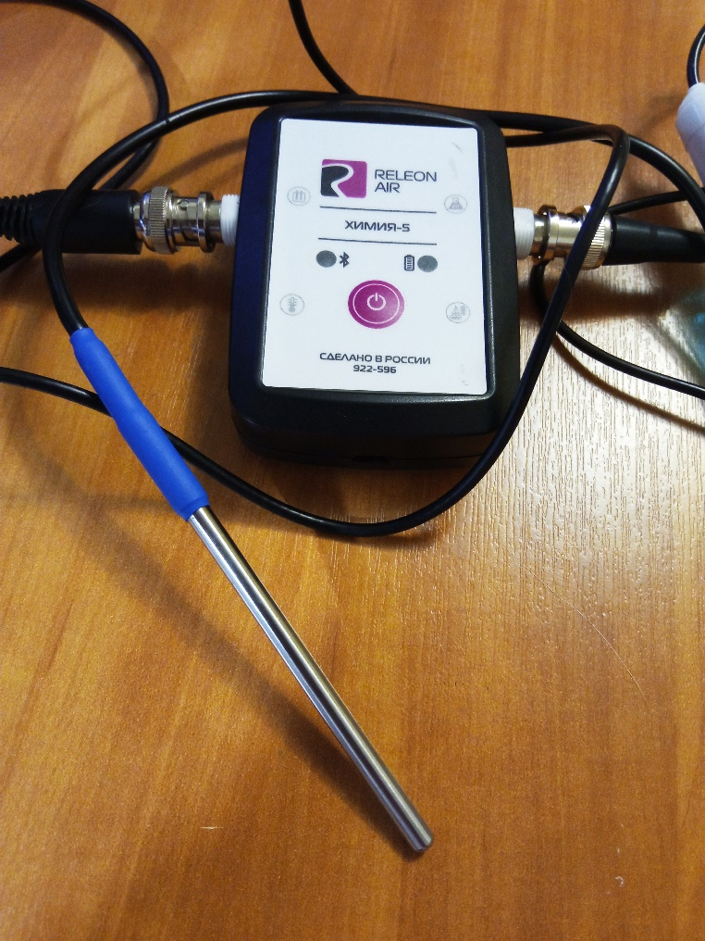
Разница между начальными и итоговыми показателями температуры в растворе

Slide 12
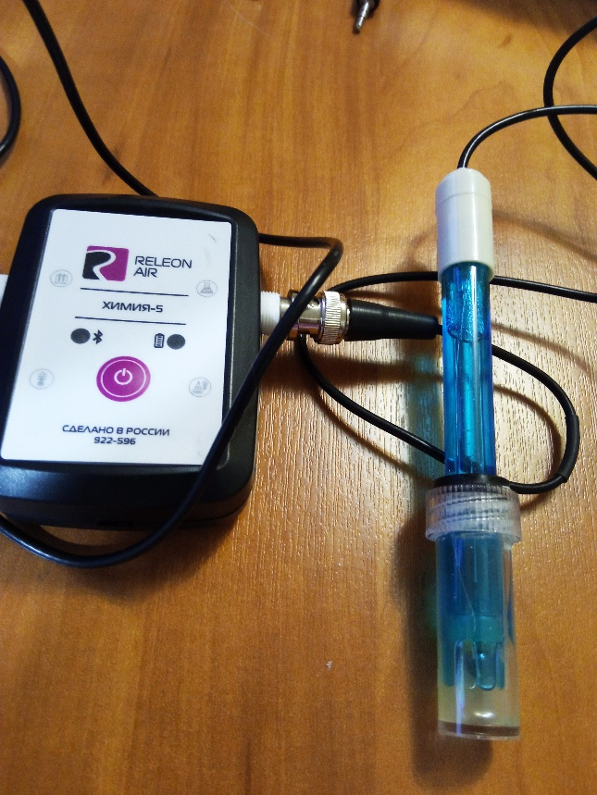
Разница между начальными и итоговыми показателями рН в растворе

Slide 13
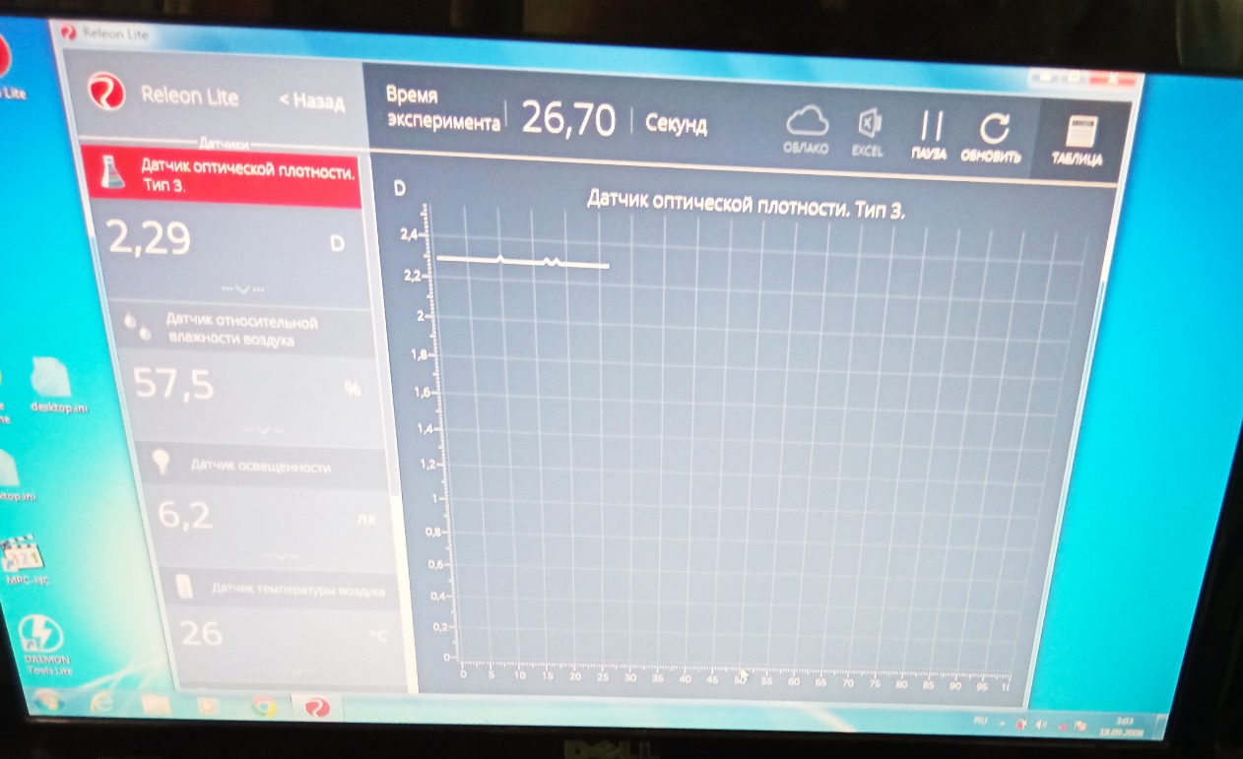
Разница между начальными и итоговыми показателями оптической плотности в растворе

Slide 14
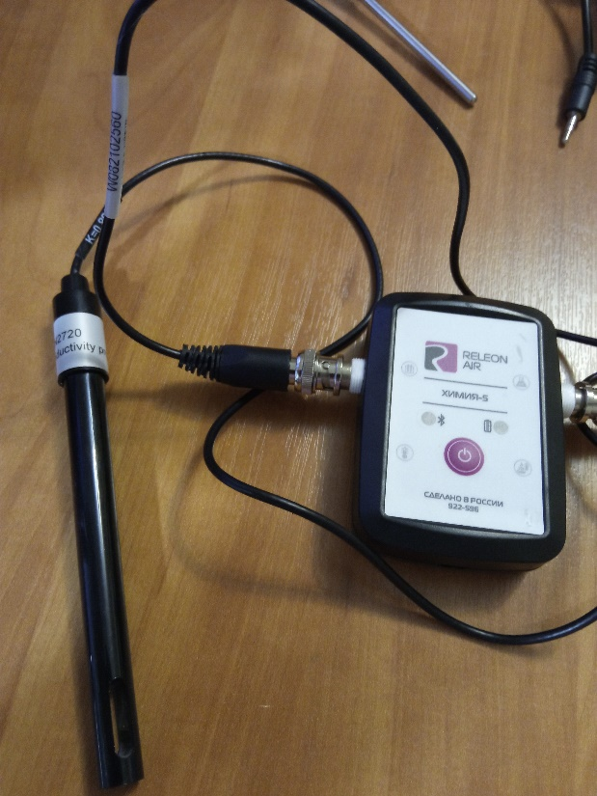
Разница между начальными и итоговыми показателями электропроводности в растворе

Slide 15
Анализ данных таблицы показал, что более высокую разницу между начальными и итоговыми показателями в растворе дали следующие воздействия:
- начальная температура раствора – 31^{о}С, концентрация раствора сахара 15%; (раствор 2)
- воздействие классической музыки и модели пирамиды;
- большую разницу в электропроводности наряду с воздействием классической музыки и модели пирамиды, показала также модель конуса

Slide 16
ВЫводы
1. Более высокую разницу между начальными и итоговыми показателями в растворе дала концентрация раствора сахара 15%.
2. Более высокую разницу между начальными и итоговыми показателями в растворе дала начальная температура раствора – 31оС.
3. На интенсивность брожения по всем показателям большее влияние оказала пирамида, на оптическую плотность наряду с пирамидой также и конус.
4. На интенсивность брожения большее влияние по всем показателям проявила классическая музыка.
5. Условия наиболее благоприятны для хлебопечения: концентрация раствора сахара 15%, начальная температура раствора 31оС, проигрывание классической музыки в помещении и размещение опары под моделью пирамиды.
Гипотеза: условия внешней среды влияют на интенсивность спиртового брожения дрожжей подтвердилась.

Slide 17
литература
1. Булохов А.Д. Введение в систематику водорослей и грибов: Учебное пособие.-Брянск: Издательство БГПУ 1999.-с.192
2. Гольдфельд Пирамиды и другие генераторы энергоинформационных полей http://www.sciteclibrary.ru/rus/catalog/pages/6580.html
3. Готтшалк Г. Метаболизм бактерий.-Москва: Издательство «Мир» 1982 с.190
4. Лукомская К.А. Микробиология с основами вирусологии: Учеб.пособие для студентов пед.ин-тов по биол. и хим.спец. –М.: Просвещение, 1987.-192 с.
5. Пермякова Л.В. Классификация стимуляторов жизненной активности дрожжей. Техника и технология пищевых производств. 2016. Т.42 № 3
6. Пермякова Л.В. Особенности физиолого-биохимических характеристик пивных дрожжей при хранении с природными материалами. Техника и технология пищевых производств. 2018. Т.48 № 1
7. Ревуцкий А. Пирамиды http://www.proza.ru/2010/05/19/749
8. https://studfile.net/preview/4179959/page:32/
9. https://profibeer.ru/beer/14789/
10. https://lk.msu.ru/uploads/attachments/attachment_2847_1680523599.pdf
11.https://infourok.ru/volshebnaya-sila-muzyki-muzykalnoe-vospitanie-samoe-moshnoe-oruzhie-poskolku-ritm-i-garmoniya-pronikayut-v-samye-sokrovennye-glu-5475757.html
12. https://zoodrug.ru/topic1802.html
13. https://rus.mp3xa.me/mp3_albums/5044-kipelov-zhit-vopreki-albom.html
14.https://www.youtube.com/watch?v=47tWcmDtG6U&ab_channel=CLASSICALCHANNEL
15.https://rus.mp3xa.me/mp3_albums/36586-chjornyjj-kofe-legendy-russkogo-roka.html

